Slide 1
Державний навчальний заклад
«ОДЕСЬКЕ ВИЩЕ ПРОФЕСІЙНЕ УЧИЛИЩЕ МОРСЬКОГО ТУРИСТИЧНОГО СЕРВІСУ»
VII МІЖРЕГІОГАЛЬНА СТУДЕНТСЬКА НАУКОВО-ПРАКТИЧНА КОНФЕРЕНЦІЯ
«Сучасні проблеми готельного бізнесу та ресторанної справи – 2024»
тема доповіді:
«ЦИФРОВА ТРАНСФОРМАЦІЯ В ГОТЕЛЬНО-РЕСТОРАННОМУ БІЗНЕСІ: ВИКЛИКИ ТА МОЖЛИВОСТІ».
Доповідач: Науковий керівник:
студентка ОВПУ МТС викладач
Даскал Анастасія Сергіївна Боднар Олена Миколаївна
Одеса - 2024

Slide 2
Готельно-ресторанний бізнес у сучасному світі стикається з необхідністю адаптації до швидкозмінюваних технологічних та ринкових умов. Впровадження цифрових технологій може стати ключовим чинником успіху та підвищити конкурентоспроможність підприємства. Цей доклад розглядає виклики, з якими стикаються підприємства цієї галузі, та можливості, які вони мають завдяки впровадженню цифрових технологій.

Slide 3
Технічний прогрес розвивається швидкими темпами. Він торкнувся вже практично всіх сфер людського життя. У бізнесі застосування інноваційних технологій дозволяє бути на крок попереду конкурентів і часто навіть здобути перемогу.
Автоматизація робить певні процеси зручнішими та швидшими. Так, раніше бізнес вів комунікації за допомогою пересилання листів поштою, згодом з'явився факс, що прискорив обмін інформацією в сотні разів, потім — електронна пошта, що збільшила обсяг пам'яті. Нині ж комунікації ведуться переважно через месенджери.

Slide 4
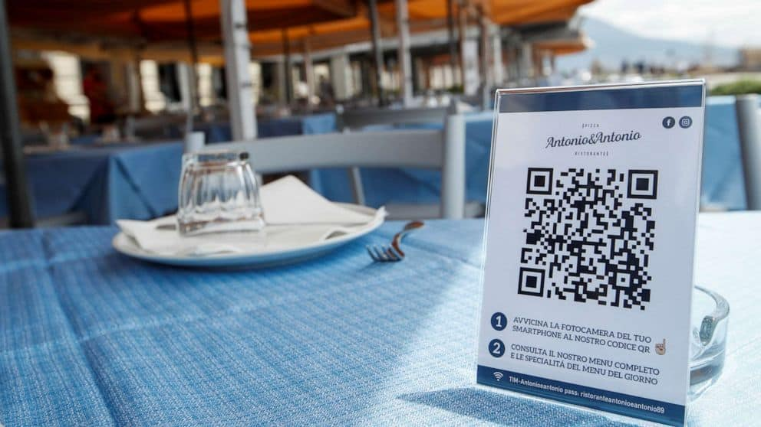
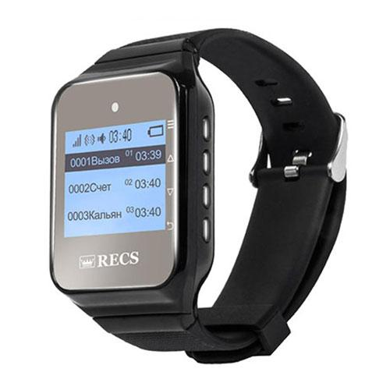
Випереджати час – це завжди цікаво. Застосування технологій забезпечує лідерство на ринку. А гостям – розуміння того, що вони хочуть прийти саме в цей ресторан. Робота і обслуговування в ресторані стали більш комфортними завдяки інноваціям. Усі інновації стосуються різних речей. Що стосується сервісу і офіціантів, то персонал працює переважно з планшетами. Використання QR-кодів в ресторанах. На кухні застосоіується система певної сигналізації та прискорення видачі страв. Команда сомельє працює зі спеціальними годинниками-пейджерами, які вібрують і попереджають про запрошення фахівця до того чи іншого столу.

Slide 5
Цифрові технології — це електронні інструменти, які здатні обробляти, зберігати та генерувати дані. Впровадження цифрових технологій у готельній справі — це також достатньо складний і тривалий процес, проте у результаті він заощаджує час для бізнесу. Він впливає на скорочення витрат, на операційну діяльність та зручність гостей. Наприклад, це реєстрація гостей у готелі через платформу «Дія», внесення оплати через платіжні системи, автоматизація відправлення повідомлень на кожному етапі бронювання, фіксація дзвінків.

Slide 6
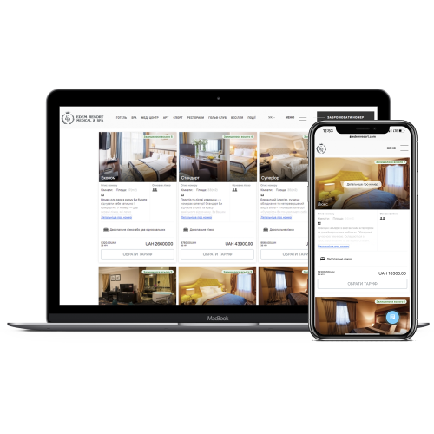
Майже вся комунікація людей і підрозділів у межах об’єктів повинна відбуватися через онлайн-платформу. Для нормального функціонування готелю комунікація між підрозділами є дуже важливою. В готелях використовуються технології для покращення операційної діяльності та сервісу. Автоматизувати операційну діяльність допомагають: CRM, готельна програма та модуль бронювання, платіжна система, IP-телефонія. Технології, що поліпшують надання сервісу: автоматичне повідомлення на кожному етапі від бронювання до виїзду, безконтактна реєстрація, чат-бот для допомоги та контролю якості сервісу. Діджиталізація за допомогою систем онлайн-бронювання та мобільних додатків підвищує операційну ефективність і задоволеність клієнтів туристичних підприємств.

Slide 7
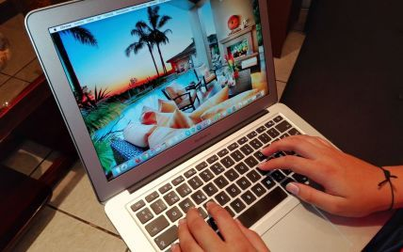
Однак діджиталізація не позбавлена загроз та викликів. Науковці наголошують на загрозах безпеки та конфіденційності даних, оскільки сфера туризму та гостинності оперує великими обсягами персональних даних туристів.
За допомогою онлайн-бронювань, електронних платежів і персоналізованого маркетингу компанії накопичують конфіденційні дані клієнтів. Ризик витоку даних і неправомірного використання цієї інформації є серйозною проблемою, яка може зашкодити довірі клієнтів і порушити нормативні стандарти.

Slide 8
Також окремо варто відзначити різноманітні сервіси навчання персоналу, які дають дуже багато можливостей. Такі навчальні системи пропонують безліч функцій, які спрощують не тільки засвоєння інформації людиною, а й процес підбору, адаптації та офбордингу співробітника. Наприклад, потенційний кандидат може відповідати в програмі на запитання перед прийомом на роботу, а під час адаптації чи підвищення кваліфікації робітника менеджер може самостійно продумати структуру та послідовність інформації, яку хоче донести до нього.

Slide 9
З іншого боку, найголовнішою проблемою при впровадженні технологій стає переучування людей. Набагато простіше навчити персонал з нуля, ніж заново переучувати. Людям, які звикли працювати з блокнотом і потім починають працювати з планшетом, часто нелегко. Тому труднощі пов'язані з людським фактором і бажанням людини переходити на новий рівень, освоювати нове.

Slide 10
Аби підтримувати роботу системи, готелям необхідний безперебійний інтернет. Саме тому під час війни велика кількість готелів закупила системи супутникового інтернету. Крім того, у деяких готелях було інтегровано сповіщення про повітряну тривогу, а також інструменти, що дають змогу проаналізувати чи спустився гість з номера до сховища. Це допомагає мережі, проте про кардинальні зміни в автоматизації процесів під час війни не йдеться.

Slide 11
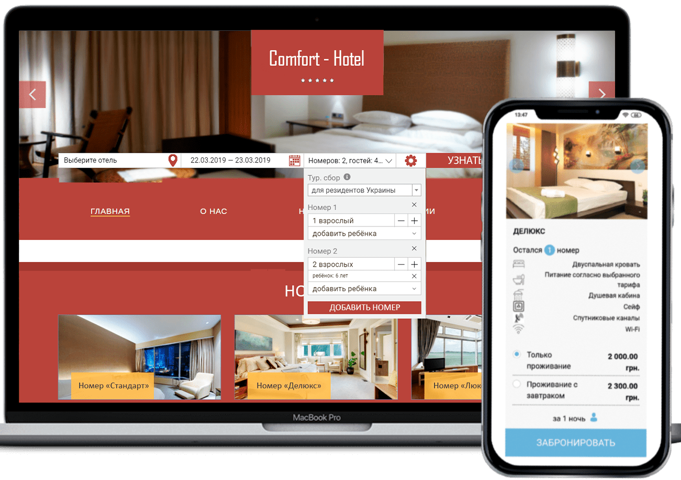
В результаті дослідження можна зробити висновок, що автоматизація в готельно-ресторанному бізнесі робить певні процеси зручнішими та швидшими. Впровадження цифрових систем бронювання дозволяє готелям та ресторанам ефективно управляти потоком клієнтів, підвищує точність і зручність бронювань. Розробка власних мобільних додатків може покращити взаємодію з гостями, надаючи їм можливість замовляти послуги, переглядати меню, отримувати ексклюзивні пропозиції та взагалі полегшувати їхнє перебування. Використання соціальних мереж і онлайн-маркетингу стає ключовим для привертання нових клієнтів та збереження існуючих. Ефективна присутність в Інтернеті може суттєво вплинути на успіх готелю або ресторану.

Slide 12
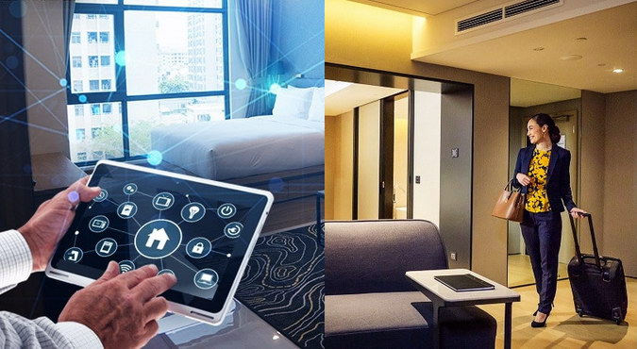
Цифрова трансформація в готельно-ресторанному бізнесі може стати стратегічним кроком для підвищення ефективності та конкурентоспроможності. Вирішення викликів та використання можливостей, які пропонують цифрові технології, дозволяє підприємствам збільшувати ефективність, покращувати обслуговування та забезпечувати стабільний розвиток у сучасному індустріальному ландшафті.

Slide 13
Дякую
за
увагу!

